Slide 2
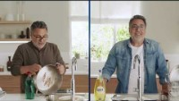

Slide 3
פרסומות

Slide 4
בריף
מי אנחנו – מתומצת לפסקה אחת.
מה המשימה – מה היעד והמטרה של אותו המהלך.
מה המטרות הפרסומיות – ליידע על מוצר חדש, שימוש חדש למוצר מוכר,
למצב או לבנות תדמית, פרסום שנותן לצרכן סיבות להעדיף את המוצר או השירות על פני המתחרים.
להניע לרכישה או פעולה.

Slide 5
פיצוח = איך נפרסם
תסריט
עלילה
משתתפים
...
...

Slide 6
קסטרו

Slide 7
פלאפון

Slide 8
Yes

Slide 9
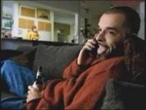
בירה
https://www.youtube.com/watch?v=ugn_qmQ0NFo

Slide 10
עוד בירה

Slide 11
דוריטוס

Slide 12
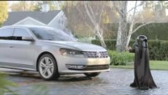

Slide 14
אתה לא יכול לבחור עבורה את החבר אבל אתה יכול לבחור את השולחן

Slide 15
דוגמא לפיצוח שיווקי
המוצר : מחשבים ניידים חזקים
מי הקהל : בעלי עסקים + מתעניינים במחשבים
ערוץ : פייסבוק
איך נפרסם : מודעות פוסט*
מתי : כל היום

Slide 16
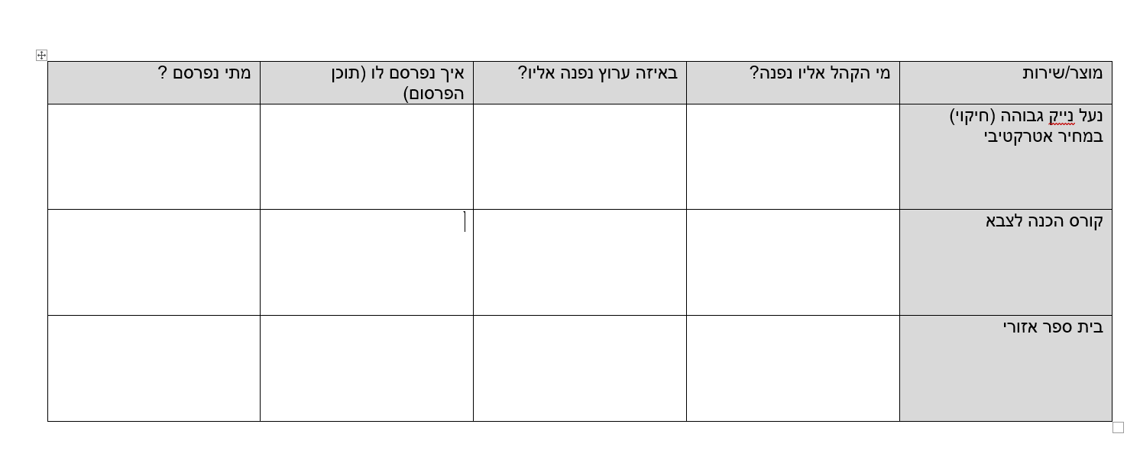
פיצוח שיווקי

